Slide 1
Cours C.03.06.02
Maintenance – Introduction
Ngankeu Martial, Intime

Slide 2
Road Transportation Systems Engineering Development in the Sub-Saharan Africa – Modern EU Master Programme & Capacity Building

Slide 4
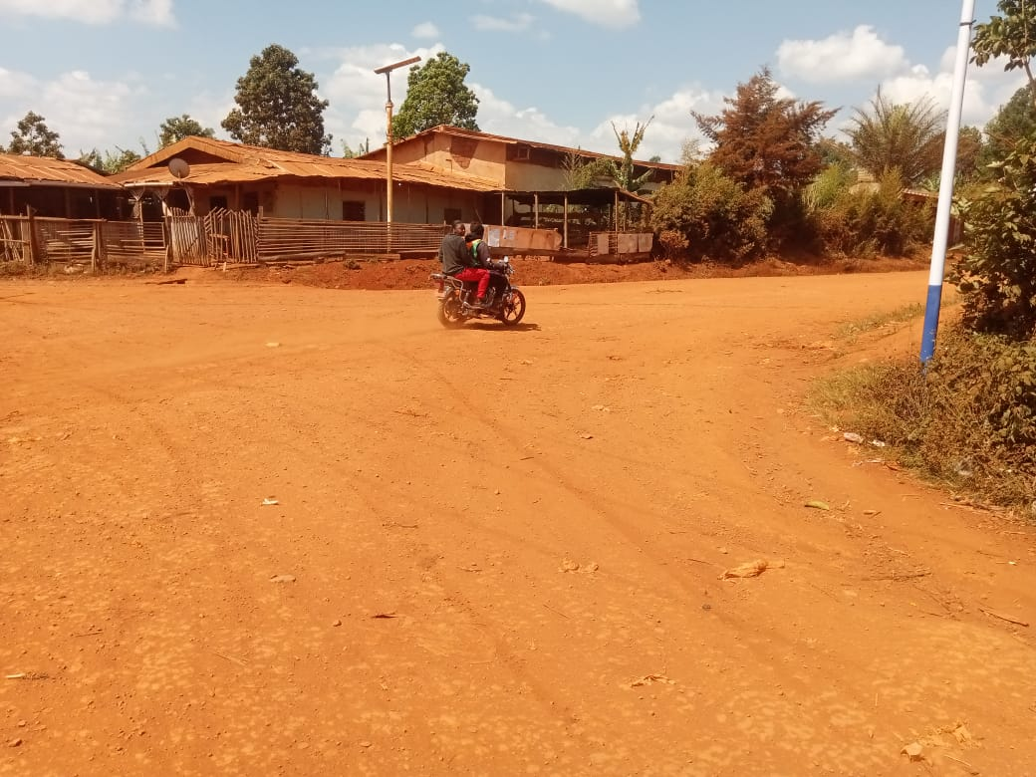
Introduction
Quels sont les principaux défis techniques propres aux routes non revêtues par rapport aux routes revêtues, et comment les conditions climatiques (saison sèche et saison des pluies) influencent-elles leur dégradation ?
Figure : route locale non revêtue, Bafou, Cameroun

Slide 5
Introduction
L’importance du réseau routier pour le bien-être économique d’un pays ne doit pas être sous-estimée.
Le besoin croissant d’accessibilité et de mobilité impose l’amélioration continue du réseau routier.
Les secteurs agricole, minier, forestier et touristique de tous les pays dépendent presque entièrement d’un réseau adéquat de routes praticables en toutes saisons pour assurer leur viabilité économique et leur durabilité.
Les routes non revêtues constituent la composante principale du réseau routier dans la plupart des pays en développement et représentent même une part dominante du réseau dans de nombreux pays très développés, comme les États-Unis.

Slide 6
Objectif du cours
Routes non revêtues – il peut s’agir de pistes en terre, de routes en terre ou de routes en grave.
Pistes en terre – elles sont généralement constituées d’ornières parallèles séparées par de la végétation. Elles peuvent devenir impraticables par temps humide.
Routes en terre – elles ne comportent aucun apport de grave ; le matériau est débarrassé de la végétation puis légèrement compacté, généralement par le passage des véhicules. Elles sont souvent profilées à l’aide de matériaux provenant des fossés latéraux. Généralement construites par l’autorité routière, elles jouent un rôle important dans le développement économique et social de la zone.

Slide 7
Objectif du cours
Comprendre et maîtriser les aspects techniques des routes locales non revêtues, notamment :
  Classification des routes non revêtues (pistes naturelles, routes en terre, routes non revêtues aménagées)
  Spécifications techniques (structure, matériaux, méthodes de dimensionnement) et identification des défauts typiques (dégradations de surface et déformations)
  Causes et évolution de la dégradation des routes
  Techniques d’entretien et de réhabilitation (entretien courant, reprofilage, reconstruction)
  Considérations relatives à la sécurité
  Impact socio-économique des routes locales non revêtues

Slide 8
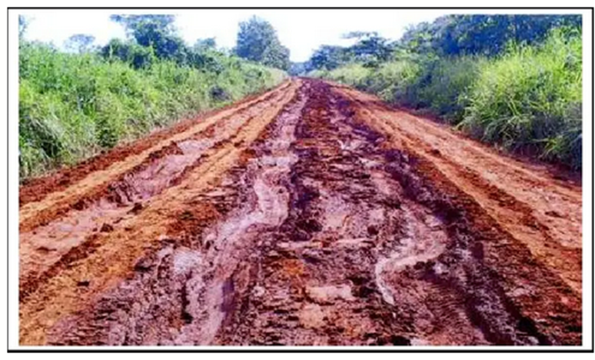
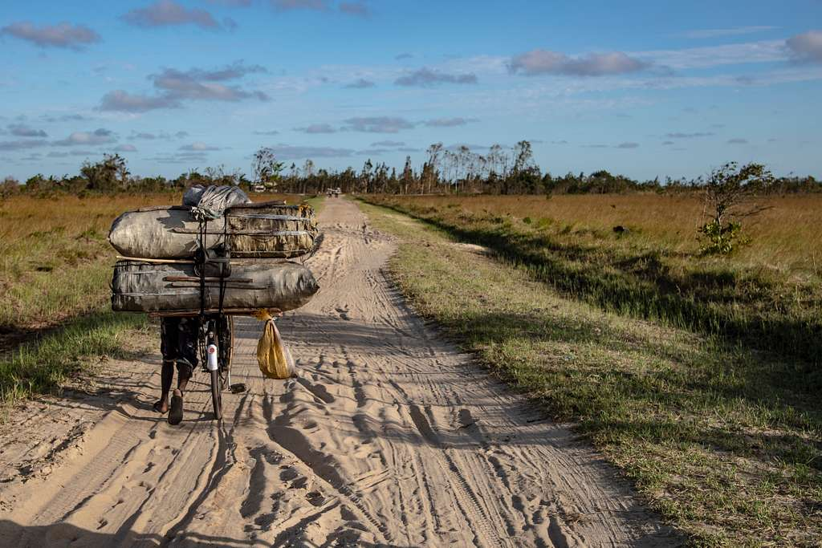
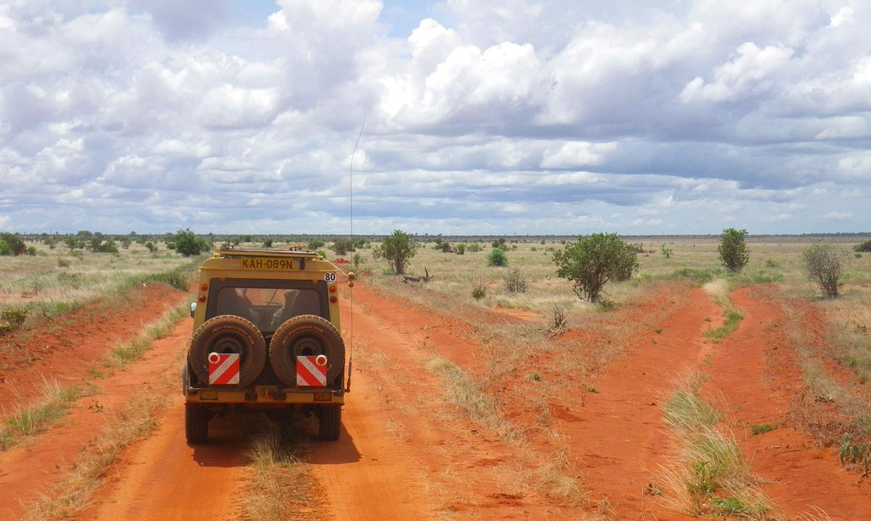
Problème typique de dégradation dans les zones rurales en Afrique

Slide 9
Classification des routes locales non revêtues
Le terme « route non revêtue » est utile pour distinguer ces routes des routes revêtues, mais il reste trop vague ou trop large pour définir un type précis de route, un niveau de service ou un niveau d’entretien.
L’expression « route non revêtue » désigne aussi bien des pistes naturelles à peine praticables que des routes présentant des limitations de vitesse comparables à celles des routes revêtues, avec différents niveaux d’entretien ou d’amélioration permettant, ou non, de maîtriser les conditions de circulation.
Nous désignerons ces conditions de circulation par le terme « praticabilité » de la route et distinguerons trois niveaux dans la hiérarchie des routes non revêtues.

Slide 10
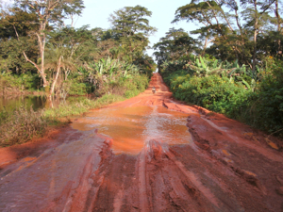
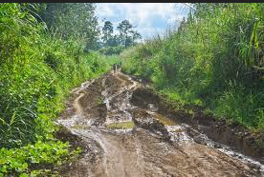
Classification des routes locales non revêtues

Slide 11
Classification des routes locales non revêtues
Comme son nom l’indique, il s’agit d’une piste qui n’a pas fait l’objet d’un traitement particulier ; les véhicules circulent directement sur le terrain naturel, en empruntant l’itinéraire le moins dégradé parmi ceux ouverts par les passages précédents.
Elle dépend entièrement des conditions naturelles du site.
Les pistes naturelles existent et répondent à certains besoins, mais leurs limites apparaissent immédiatement : l’absence de couche de roulement et le manque d’infrastructures font que ni la possibilité de circuler ni le temps de parcours ne peuvent être maîtrisés.
Ce type de route ne fait pas l’objet d’entretien, et encore moins d’une gestion de l’entretien.

Slide 12
Classification des routes locales non revêtues
La route en terre
  Le refus de dépendre entièrement des conditions naturelles conduit à améliorer la piste en lui donnant un tracé défini et en traitant les sections difficiles, par exemple au moyen d’ouvrages de drainage ou de franchissement.
  Sur ce type de route, la circulation est temporaire, faible et pratiquement réservée aux véhicules tout-terrain.
  Les routes en terre sont souvent utilisées pour des activités agricoles liées à la production et au transport des récoltes ; elles présentent donc un caractère saisonnier.
  Un entretien saisonnier est réalisé afin de les rendre praticables au moment opportun.

Slide 13
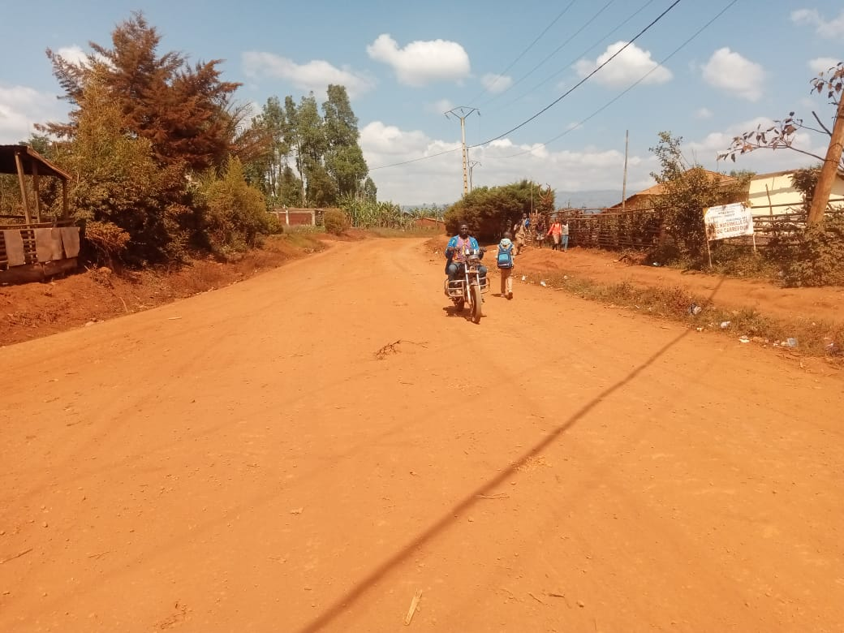
Classification des routes locales non revêtues
La route en terre

Slide 14
Classification des routes locales non revêtues
La route non revêtue aménagée
  Son objectif est d’assurer une circulation permanente dans des conditions acceptables.
  Par « permanente », on entend que la route est accessible quotidiennement aux véhicules ordinaires et que la circulation n’est interrompue qu’exceptionnellement (crues de rivières, passages submersibles, barrières de pluie, etc.).
  Des conditions acceptables signifient que le déplacement sur cette route n’est pas une expédition dont on ignore la durée ou le nombre de véhicules susceptibles de tomber en panne.

Slide 15
Structure d’une route non revêtue
Formation de la plate-forme
  La plate-forme est la surface préparée après le décapage du terrain naturel. Elle résulte :
  du déblai (retrait des sols excédentaires ou instables), ou
  du remblai (apport de matériaux pour stabiliser et niveler le terrain).
Elle constitue la fondation de la route et joue un rôle important, car elle :
  assure l’évacuation des eaux,
  répartit le poids des véhicules sur le sol naturel,
  prévient les tassements.

Slide 16
Couche de fondation naturelle
La fondation est constituée :
  du sol existant bien compacté, ou
  d’un remblai local amélioré.
Elle stabilise et soutient la couche supérieure (piste en terre). Elle permet :
  de limiter l’orniérage,
  de réduire l’érosion,
  d’assurer le passage des véhicules même en cas de pluie légère.

Slide 17
Absence de couche de roulement bitumineuse
Contrairement aux routes revêtues, les routes non revêtues ne comportent ni asphalte, ni couche bitumineuse, ni béton. Leur couche de roulement est constituée de :
  sol compacté,
  latérite,
  grave naturelle.
Cette solution réduit les coûts, mais pose plusieurs difficultés :
  poussière pendant la saison sèche,
  boue pendant la saison des pluies,
  dégradation rapide sous trafic lourd.

Slide 18
Matériaux utilisés
Sol local traité ou non traité
  laissé en l’état (sol naturel compacté), ou
  amélioré à la chaux, au ciment ou au moyen d’un stabilisant bitumineux.
Le traitement vise à :
  augmenter la résistance à l’eau,
  améliorer la portance,
  réduire les déformations.

Slide 19
Grave latéritique et grave naturelle
Grave latéritique
  Matériau brun rougeâtre riche en fer et en aluminium, largement présent en Afrique tropicale.
  Il se compacte bien, présente une résistance relativement bonne à la pluie et une bonne cohésion. Il est souvent utilisé comme couche de base.
Grave naturelle
  Petits cailloux ou fragments rocheux.
  Elle augmente la résistance mécanique, réduit l’orniérage et améliore la stabilité de surface.
  Elle est utilisée en mélange avec le sol ou comme couche supérieure.

Slide 20
Sable stabilisé
Le sable seul présente une faible tenue. Il est stabilisé avec :
  du ciment,
  de la chaux,
  ou des additifs chimiques.
Objectifs :
  obtenir une surface plus ferme,
  limiter le glissement et la poussière,
  améliorer la durabilité.

Slide 21
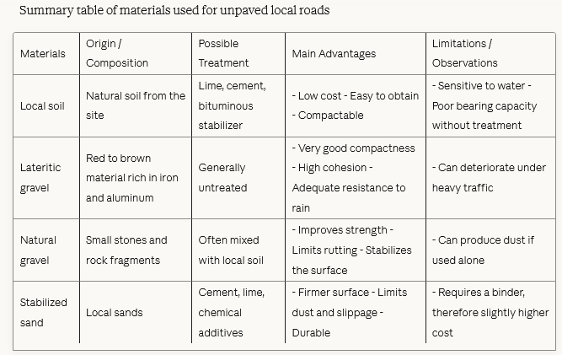
Tableau récapitulatif des matériaux utilisés pour les routes locales non revêtues
Matériaux
Origine /
Composition
Traitement
possible
Principaux avantages
Limites /
Observations
Sol local
Sol naturel du site
Chaux, ciment, liant bitumineux
– Faible coût
– Facile à obtenir
– Compactable
– Sensible à l’eau
– Faible portance sans traitement
Grave latéritique
Matériau rouge à brun riche en fer et en aluminium
Généralement non traitée
– Très bonne compacité
– Forte cohésion
– Résistance adéquate à la pluie
– Peut se dégrader sous trafic lourd
Grave naturelle
Petits cailloux et fragments de roche
Souvent mélangée au sol local
– Améliore la résistance
– Limite l’orniérage
– Stabilise la surface
– Peut générer de la poussière si utilisée seule
Sable stabilisé
Sables locaux
Ciment, chaux, additifs chimiques
– Surface plus ferme
– Limite la poussière et le dérapage
– Durable
– Nécessite un liant, donc un coût légèrement supérieur

Slide 22
Méthodes de conception et de dimensionnement
Tableau récapitulatif des méthodes de conception et de dimensionnement des routes locales non revêtues
Étapes clés
Opérations réalisées
Pourquoi ? / Rôle principal
Impact sur la route
1. Étudier le sol
et le terrain
– Identifier le type de sol (argile, sable, latérite…)
– Tester sa portance
– Vérifier si le sol peut supporter le trafic
– Déterminer si un traitement est nécessaire
Améliore la durabilité et réduit les dégradations de la route
2. Estimer
le trafic
– Compter le nombre de véhicules
– Identifier les types de véhicules
– Adapter la résistance de la route à l’usage
Route plus résistante pour un trafic plus élevé
3. Choisir l’épaisseur de la couche
– Déterminer l’épaisseur de la plate-forme
– Ajouter de la latérite ou de la grave si nécessaire
– Adapter l’épaisseur au sol, au climat et au trafic
Meilleure résistance structurelle
4. Choisir les matériaux appropriés
– Latérite, grave naturelle, sable stabilisé
– Utiliser des matériaux moins coûteux et disponibles localement
Coût réduit et construction facilitée
5. Planifier le drainage
– Pente transversale
– Fossés latéraux
– Petits ouvrages de franchissement hydraulique
– Éviter l’accumulation d’eau et l’érosion
La route reste praticable plus longtemps, même en saison des pluies

Slide 23
Défauts typiques des routes locales non revêtues – Dégradations de surface
Poussière
  La poussière en suspension correspond à une perte des fines et des granulats liants à la surface de la route.
  La perte de ces fines entraîne d’autres types de dégradations, comme la perte de cohésion et de compacité du matériau de chaussée, ainsi qu’une capacité réduite à conserver l’humidité dans ce matériau.
  Ces déficiences tendent également à s’auto-entretenir et à aggraver les problèmes, en particulier le manque d’humidité dans le matériau de chaussée.

Slide 24
Défauts typiques des routes locales non revêtues – Dégradations de surface
Désagrégation
  La désagrégation correspond à la perte des granulats plus grossiers. Elle survient lorsque ces granulats sont arrachés par le trafic après la perte des fines et des granulats liants due à la poussière ou à l’érosion.

Slide 25
Défauts typiques des routes locales non revêtues – Dégradations de surface
Glissance
  La glissance apparaît lorsque la surface de la route contient une proportion excessive de fines par rapport aux granulats plus grossiers, en particulier dans la croûte superficielle.
  L’usure due au trafic peut fragmenter les granulats grossiers en particules plus fines, déséquilibrant ainsi la granulométrie initiale du matériau de chaussée.
  Par temps humide, la surface de la route devient glissante et peut devenir impraticable.
  Ce problème peut être corrigé en mélangeant les fines de surface avec des granulats plus grossiers par reprofilage et/ou nivellement de la surface, puis par compactage en place.
  Dans certains cas, il est nécessaire d’apporter et d’ajouter des granulats plus grossiers à la chaussée.

Slide 26
Défauts typiques des routes locales non revêtues – Déformations de surface
Orniérage
  Les ornières sont des dépressions longitudinales dans les traces de roues, causées par une forte teneur en eau du sol de fondation ou de la couche de base, une épaisseur insuffisante de la couche de roulement et/ou des charges de trafic élevées.
  L’orniérage peut être corrigé par l’ajout de matériaux appropriés, le reprofilage, le bombement et le compactage de la surface de la route.
  Il ne faut pas simplement remplir les ornières avec des pierres ou de la terre.
  Le remplissage des ornières avec des pierres peut entraîner la formation de nouvelles ornières à côté des premières ; il s’agit donc d’une « réparation » coûteuse et temporaire, qui peut également gêner le reprofilage.
  Dans les cas les plus sévères, la surface doit être remélangée puis correctement nivelée ou reprofilée.

Slide 27
Défauts typiques des routes locales non revêtues – Déformations de surface
Tôle ondulée / « washboarding »
  La formation de tôle ondulée (« washboarding ») correspond à une succession de crêtes et de creux transversaux à la surface de la route, causée par un manque de cohésion de surface.
  Ce manque de cohésion résulte de la perte de fines en surface, elle-même généralement liée à des conditions très sèches dans la couche superficielle de la route.
  Ces conditions sont aggravées par des vitesses excessives des véhicules et par des volumes de trafic élevés.

Slide 28
Défauts typiques des routes locales non revêtues – Déformations de surface
Dépressions
  Les dépressions sont des zones localisées situées un pouce ou plus sous le niveau des surfaces environnantes, causées par des tassements, une teneur excessive en eau et un drainage inadéquat.
  Il s’agit de zones plus étendues, à ne pas confondre avec les nids-de-poule.

Slide 29
Défauts typiques des routes locales non revêtues – Déformations de surface
Nids-de-poule
  Les nids-de-poule sont de petites dépressions ou cavités dans la surface de la route, d’une profondeur d’un pouce ou plus, causées par une teneur excessive en eau, un drainage insuffisant, une granulométrie inadéquate des matériaux ou une combinaison de ces facteurs.

Slide 30
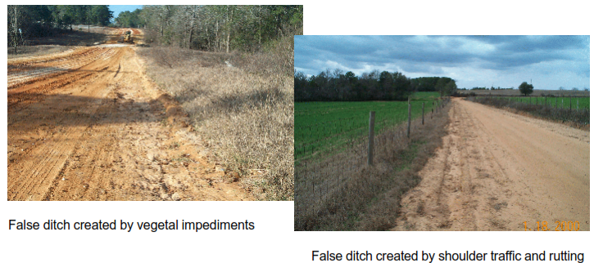
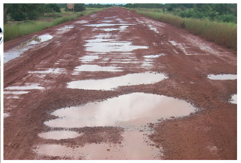
Défauts typiques des routes locales non revêtues – Déformations de surface

Slide 31
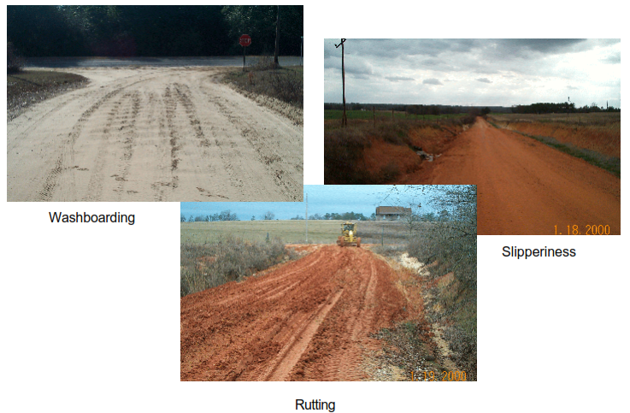

Slide 32
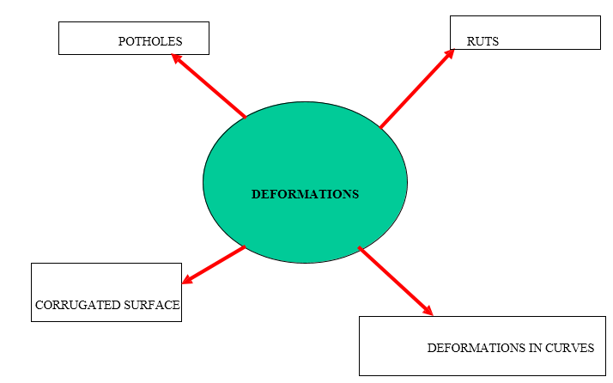
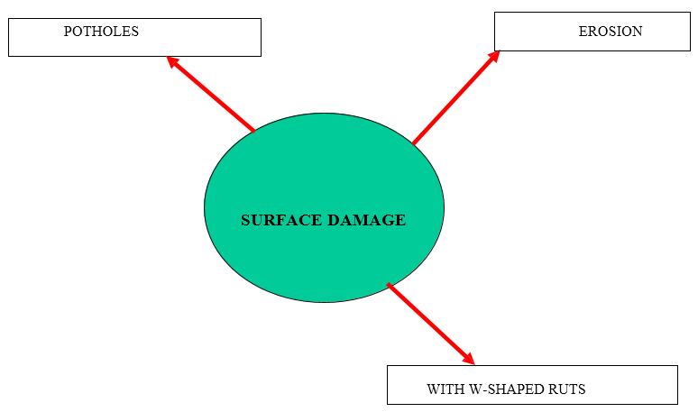
TENTATIVE DE REGROUPEMENT
ORNIÈRES
NIDS-DE-POULE
ORNIÈRES
NIDS-DE-POULE
ÉROSION
DÉFORMATIONS
TÔLE ONDULÉE
TÔLE ONDULÉE
DÉGRADATIONS
DE SURFACE
DÉGRADATIONS
DE SURFACE
DÉFORMATIONS EN COURBE
ORNIÈRES EN FORME DE W

Slide 33
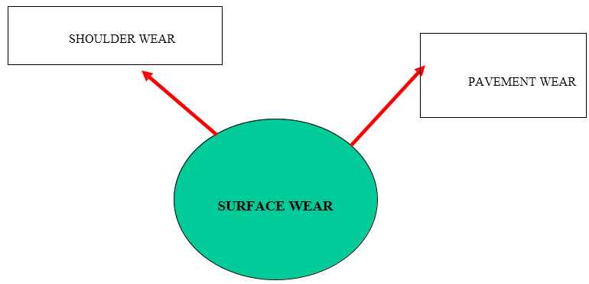
USURE DES ACCOTEMENTS
USURE DE LA CHAUSSÉE
USURE DE SURFACE

Slide 34
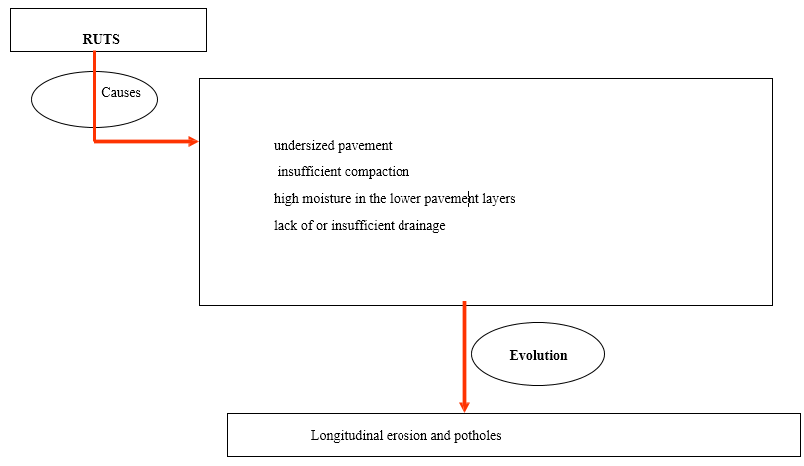
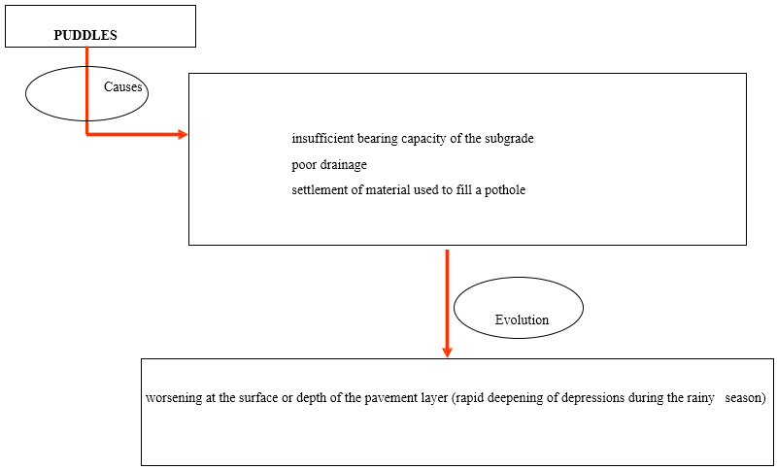
PRINCIPALES CAUSES ET ÉVOLUTIONS
ORNIÈRES
Chaussée sous-dimensionnée
Compactage insuffisant
Forte humidité dans les couches inférieures de la chaussée
Absence ou insuffisance de drainage
FLAQUES D’EAU
FLAQUES D’EAU
Évolution
Portance insuffisante du sol support
Drainage insuffisant
Tassement du matériau utilisé pour reboucher un nid-de-poule
Érosion longitudinale et nids-de-poule
Évolution
Aggravation en surface ou en profondeur de la couche de roulement
(approfondissement rapide des dépressions pendant la saison des pluies)
Aggravation en surface ou en profondeur de la couche de roulement (approfondissement rapide des dépressions pendant la saison des pluies)

Slide 35
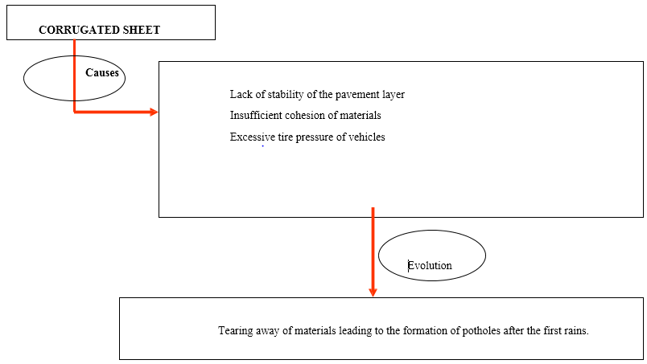
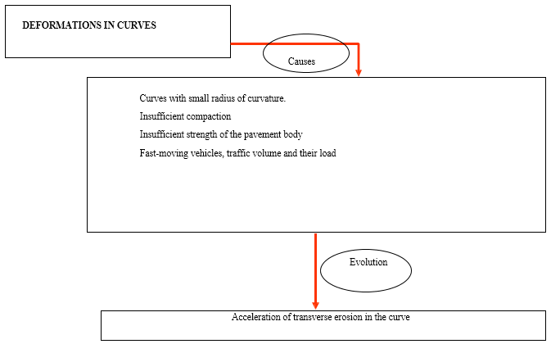
TÔLE ONDULÉE
TÔLE ONDULÉE
Manque de stabilité de la couche de roulement
Cohésion insuffisante des matériaux
Pression excessive des pneumatiques des véhicules
Évolution
DÉFORMATIONS EN COURBE
Arrachement des matériaux conduisant à la formation de nids-de-poule après les premières pluies.
Courbes à faible rayon de courbure
Compactage insuffisant
Résistance insuffisante du corps de chaussée
Vitesse élevée des véhicules, volume du trafic et charges transportées
Courbes à faible rayon de courbure
Compactage insuffisant
Résistance insuffisante du corps de chaussée
Vitesse élevée des véhicules, volume du trafic et charges transportées
Évolution
Accélération de l’érosion transversale dans la courbe

Slide 36
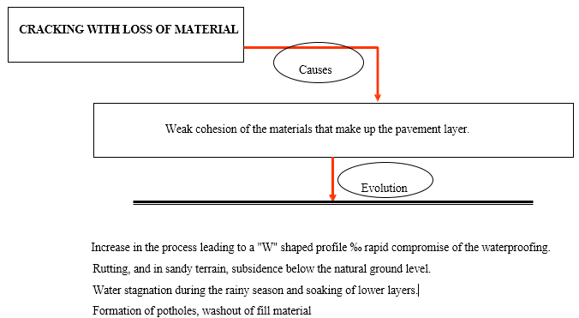
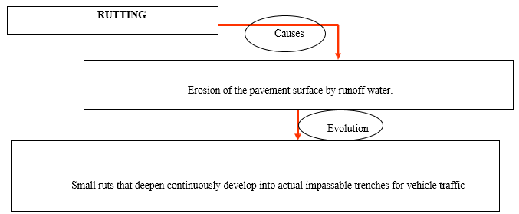
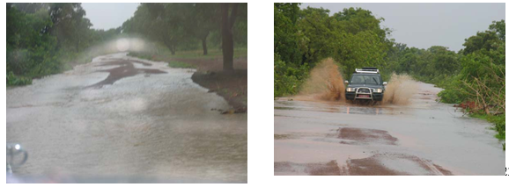
FISSURATION AVEC PERTE DE MATÉRIAUX
Faible cohésion des matériaux constituant la couche de roulement.
Évolution
Évolution
ORNIÉRAGE
Aggravation du phénomène conduisant à un profil en « W » et à une dégradation rapide de l’étanchéité.
Orniérage et, en terrain sableux, affaissement sous le niveau du terrain naturel.
Stagnation de l’eau pendant la saison des pluies et imbibition des couches inférieures.
Formation de nids-de-poule et entraînement des matériaux de remblai.
Aggravation du phénomène conduisant à un profil en « W » et à une dégradation rapide de l’étanchéité.
Orniérage et, en terrain sableux, affaissement sous le niveau du terrain naturel.
Stagnation de l’eau pendant la saison des pluies et imbibition des couches inférieures.
Formation de nids-de-poule et entraînement des matériaux de remblai.
Érosion de la surface de la chaussée par les eaux de ruissellement.
Évolution
Évolution
De petites ornières, qui s’approfondissent continuellement, évoluent en véritables tranchées impraticables pour les véhicules.
De petites ornières, qui s’approfondissent continuellement, évoluent en véritables tranchées impraticables pour les véhicules.

Slide 37
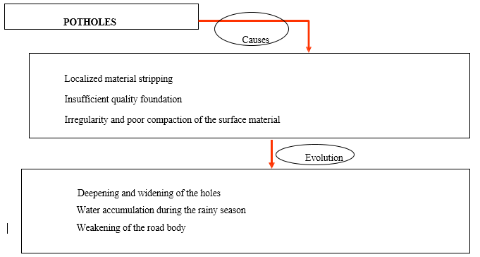
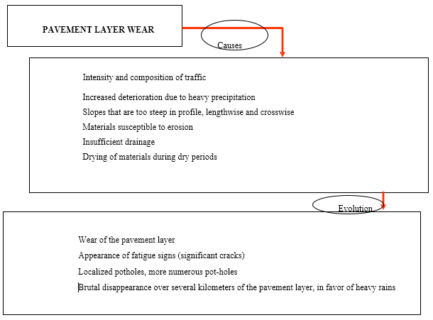
NIDS-DE-POULE
NIDS-DE-POULE
Arrachement localisé des matériaux
Qualité insuffisante de la fondation
Irrégularité et compactage insuffisant du matériau de surface
Arrachement localisé des matériaux
Qualité insuffisante de la fondation
Irrégularité et compactage insuffisant du matériau de surface
Évolution
Évolution
Approfondissement et élargissement des trous
Accumulation d’eau pendant la saison des pluies
Affaiblissement du corps de chaussée
USURE DE LA COUCHE DE ROULEMENT
USURE DE LA COUCHE DE ROULEMENT
Intensité et composition du trafic
Dégradation accrue sous l’effet de fortes précipitations
Pentes trop fortes du profil en long et du profil en travers
Matériaux sensibles à l’érosion
Drainage insuffisant
Dessiccation des matériaux pendant les périodes sèches
Intensité et composition du trafic
Dégradation accrue sous l’effet de fortes précipitations
Pentes trop fortes du profil en long et du profil en travers
Matériaux sensibles à l’érosion
Drainage insuffisant
Dessiccation des matériaux pendant les périodes sèches
Évolution
Évolution
Usure de la couche de roulement
Apparition de signes de fatigue (fissures importantes)
Nids-de-poule localisés, de plus en plus nombreux
Disparition brutale, sur plusieurs kilomètres, de la couche de roulement sous l’effet de fortes pluies
Usure de la couche de roulement
Apparition de signes de fatigue (fissures importantes)
Nids-de-poule localisés, de plus en plus nombreux
Disparition brutale, sur plusieurs kilomètres, de la couche de roulement sous l’effet de fortes pluies

Slide 38
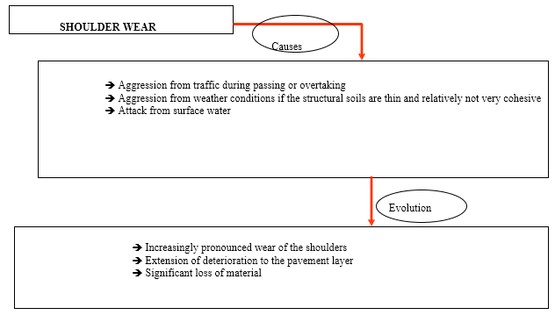
USURE DES ACCOTEMENTS
USURE DES ACCOTEMENTS
– Agression due au trafic lors des croisements ou dépassements
– Agression due aux conditions climatiques lorsque les sols constitutifs sont minces et relativement peu cohésifs
– Action des eaux de surface
– Agression due au trafic lors des croisements ou dépassements
– Agression due aux conditions climatiques lorsque les sols constitutifs sont minces et relativement peu cohésifs
– Action des eaux de surface
Évolution
Évolution
– Usure de plus en plus prononcée des accotements
– Extension de la dégradation à la couche de roulement
– Perte importante de matériaux
– Usure de plus en plus prononcée des accotements
– Extension de la dégradation à la couche de roulement
– Perte importante de matériaux
NOTES
Contrairement à ce que l’on pourrait penser, toutes ces formes de dégradation sont étroitement liées.

Slide 39
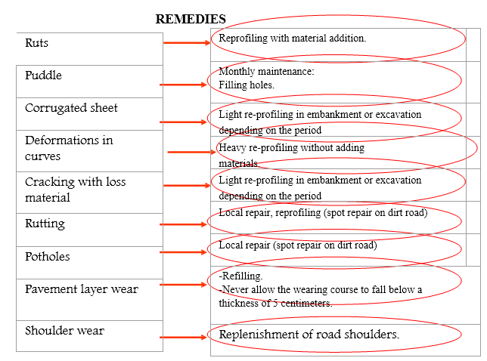
MESURES CORRECTIVES
Ornières
Ornières
Reprofilage avec apport de matériaux.
Flaques d’eau
Entretien mensuel :
rebouchage des trous.
Flaques d’eau
Tôle ondulée
Tôle ondulée
Reprofilage léger en remblai ou en déblai selon la période.
Déformations en courbe
Déformations en courbe
Reprofilage lourd sans apport de matériaux.
Fissuration avec perte de matériaux
Fissuration avec perte de matériaux
Reprofilage léger en remblai ou en déblai selon la période.
Orniérage
Orniérage
Réparation locale et reprofilage ponctuel de la route en terre.
Nids-de-poule
Nids-de-poule
Réparation locale ponctuelle de la route en terre.
Usure de la couche de roulement
Usure de la couche de roulement
Rechargement.
Ne jamais laisser l’épaisseur de la couche de roulement descendre sous 5 centimètres.
Usure des accotements
Usure des accotements
Rechargement des accotements.

Slide 40
Techniques d’entretien et de réhabilitation
Selon la méthode VIZIRET, les techniques d’entretien et de réhabilitation des routes non revêtues comprennent :
  Entretien courant
    Entretien manuel ou faiblement mécanisé de la route et de ses dépendances : apport ponctuel de matériau légèrement compacté dans des zones très localisées (à l’aide d’un pilon ou du pneu d’un véhicule) ; remise en état des dispositifs d’évacuation des eaux (curage des fossés, nettoyage des buses, etc.) ; débroussaillage des accotements et des abords.
    Reprofilage léger : opération mécanisée consistant à niveler la surface de la chaussée existante à l’aide d’une niveleuse ou d’un scraper, sans apport de matériau ni compactage. Elle peut être précédée d’un reprofilage ponctuel ; elle s’accompagne d’une amélioration des fossés et s’effectue au détriment de la structure (rabotage de l’épaisseur) et de la largeur utile (accentuation du dévers transversal).

Slide 41
Reprofilage lourd
Opération mécanisée consistant à rétablir la forme et les dimensions de la chaussée par scarification, humidification et compactage du matériau.

Slide 42
Reprofilage lourd
Opération mécanisée consistant à rétablir la forme et les dimensions de la chaussée par scarification, humidification et compactage du matériau.

Slide 43
Reconstruction
Opération consistant à reconstruire la route ; cette reconstruction peut correspondre à un nouveau projet accompagné de modifications du gabarit et/ou de la ligne rouge.

Slide 44
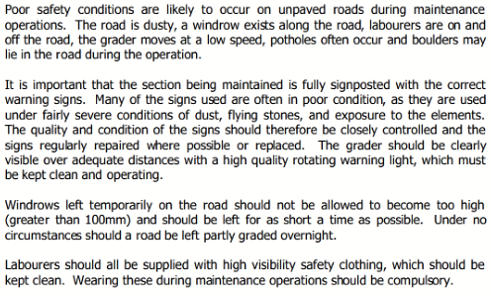
SÉCURITÉ
De mauvaises conditions de sécurité sont susceptibles de se produire sur les routes non revêtues pendant les opérations d’entretien. La route est poussiéreuse, un cordon de matériaux existe le long de la chaussée, des ouvriers travaillent sur et hors de la route, la niveleuse se déplace à faible vitesse, des nids-de-poule sont fréquents et des blocs peuvent se trouver sur la chaussée pendant l’opération.
Il est important que la section en cours d’entretien soit entièrement balisée au moyen des panneaux d’avertissement appropriés. De nombreux panneaux sont souvent en mauvais état, car ils sont exposés à des conditions assez sévères : poussière, projections de pierres et intempéries. La qualité et l’état des panneaux doivent donc être étroitement contrôlés ; ils doivent être régulièrement réparés lorsque cela est possible, ou remplacés. La niveleuse doit être clairement visible à une distance suffisante et équipée d’un gyrophare de haute qualité, maintenu propre et en état de fonctionnement.
Les cordons de matériaux laissés temporairement sur la route ne doivent pas devenir trop hauts (plus de 100 mm) et doivent être maintenus le moins longtemps possible. Une route ne doit en aucun cas rester partiellement nivelée pendant la nuit.
Tous les ouvriers doivent disposer de vêtements de sécurité à haute visibilité, qui doivent être maintenus propres. Leur port pendant les opérations d’entretien doit être obligatoire.

Slide 45
IMPACT SOCIO-ÉCONOMIQUE DES ROUTES LOCALES NON REVÊTUES
Tableau : Impact socio-économique des routes locales non revêtues
Dimension de l’impact
Effets observés
Résultats pour la population
Mobilité quotidienne
Déplacements des personnes facilités
Meilleur accès au travail, à l’école, aux soins de santé et aux marchés
Accès aux services sociaux
Connexion facilitée aux écoles, aux hôpitaux et à l’administration
Amélioration des conditions de vie et de l’inclusion sociale
Commercialisation agricole
Transport des produits (manioc, bananes, maïs, cacao…)
Revenus agricoles plus élevés et réduction des pertes post-récolte
Réduction de l’isolement
Meilleure connexion entre les villages
Davantage d’échanges et d’accès à de nouveaux services
Développement économique
Croissance des petits commerces, marchés et transports locaux
Davantage d’activités économiques et de circulation des biens
Création d’emplois
Emplois liés à la construction, à l’entretien et aux services associés
Opportunités pour les jeunes et réduction de la pauvreté
Effet sur les prix des produits
Baisse des coûts de transport
Biens moins chers pour les consommateurs et marge accrue pour les producteurs

Slide 46
Conclusion
Les routes non revêtues constituent l’ossature des réseaux de transport rural en Afrique subsaharienne et dans les pays en développement ; elles relient les communautés et soutiennent le développement économique.
Tout au long de ce cours, nous avons étudié leur classification, les matériaux de construction, les formes courantes de dégradation et les stratégies d’entretien.

Slide 47
Conclusion
La compréhension de ces principes fondamentaux, depuis le choix de matériaux locaux appropriés jusqu’à la mise en œuvre d’un entretien au moment opportun, est essentielle pour garantir la praticabilité des routes.
Les différentes formes de dégradation constituent des défis interdépendants qui nécessitent des interventions appropriées afin de prolonger la durée de vie des routes et de maintenir l’accessibilité rurale.

Slide 48
Conclusion
La réussite des réseaux de routes non revêtues dépend de l’équilibre entre les connaissances techniques et les contraintes pratiques : budgets limités, matériaux locaux, climat et besoins des communautés.
Le défi à relever consiste à construire des réseaux routiers durables, faciles à entretenir et économiquement viables, qui répondent réellement aux besoins des communautés qui en dépendent.

